Slide 1




北京市丰台区成人职业技能培训学校
中级经济师
育说课
求实创新 自强不息

Slide 2
北京市丰台区成人职业技能培训学校
二、会计计量
1、会计计量的概念
计量问题是会计的核心问题。
会计计量是指为了在会计报表中确认和计量有关会计要素的实际状况而确定其货币金额的过程。
2、会计计量的属性
会计计量由计量单位和计量属性两个方面构成。会计计量单位主要是以货币为主导的计量单位，同时为了管理的需要辅之以各种实物量度。
（1）历史成本 （2）重置成本
（3）可变现净值 （4）现值
（5）公允价值

Slide 3
北京市丰台区成人职业技能培训学校
三、会计记录
1、会计记录的概念
会计记录是通过账户、会计凭证和账簿等载体，运用复式记账等手段，对确认和计量的结果进行记录，为编制财务会计报告积累数据的过程。
2、会计记录的方法
会计记录的方法主要包括：设置账户、复式记账、填制和审核凭证、登记账簿。

Slide 4
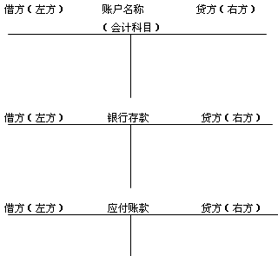
北京市丰台区成人职业技能培训学校
（1）设置账户
账户是指根据会计科目设置的，
以会计科目为名称，具有一定格
式和结构，用来分类反映会计要
素各项目增减变动情况和活动的
载体。
账户的结构及登记规则

Slide 5
北京市丰台区成人职业技能培训学校
课堂练习题：
【多选题】在借贷记账法下，经济业务发生时借方登记增加额的账户有( )。
A.负债类账户
B.收入类账户
C.资产类账户
D.所有者权益类账户
E.费用类账户

Slide 6
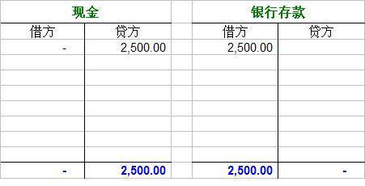
北京市丰台区成人职业技能培训学校
（2）复式记账
复式记账，是对每一项经济业务都要以相等的金额，同时计入两个或两个以上的有关账户的一种记账方法。主要的复式记账法有借贷记账法、收付记账法和增减记账法，其中借贷记账法是一种被普遍接受并广泛使用的记账方法。

Slide 7
北京市丰台区成人职业技能培训学校
熟悉借贷记账法的记账规则： 有借必有贷，借贷必相等。
熟悉试算平衡：试算平衡一般是采用发生额平衡的方法，也可以采用余额平衡的方法，要求都是借贷平衡。即：
全部账户本期借方发生额合计 = 全部账户本期贷方发生额合计
全部账户借方期初余额合计 = 全部账户贷方期初余额合计
全部账户借方期末余额合计 = 全部账户贷方期末余额合计

Slide 8
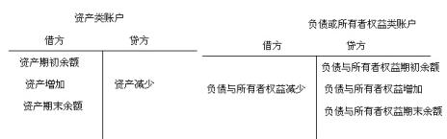
北京市丰台区成人职业技能培训学校

Slide 9
北京市丰台区成人职业技能培训学校
（3）填制和审核凭证，是会计工作的开始。会计凭证按其填制程序和用途可以分为原始凭证和记账凭证两类。
记账凭证是根据原始凭证填制的。记账凭证作为登记账簿直接依据的会计凭证。会计分录是通过填制记账凭证来完成的。
（4）登记账簿，设置和登记账簿是会计工作得以开展的基础环节，是联结会计凭证与财务会计报告的中间环节。
按照账簿的用途分类，账簿可分为序时账簿、分类账簿、备查账簿。登记账簿应做到账证相符、账账相符、账实相符、账表相符，对账工作至少每年进行一次。

Slide 10
北京市丰台区成人职业技能培训学校
3、账务处理程序
账务处理程序，也称会计核算组织程序，是指对会计数据的记录、归类、汇总、报告的步骤和方法。即从原始凭证的整理、汇总，记账凭证的填制、汇总，日记账、明细分类账的登记，到会计报表的编制的步骤和方法。
账务处理程序的基本模式：原始凭证——记账凭证——会计账簿——会计报表。
我国账务处理程序有五种：记账凭证账务处理程序、汇总记账凭证账务处理程序、科目汇总表账务处理程序、多栏式日记账账务处理程序、日记总账账务处理程序。

Slide 11
北京市丰台区成人职业技能培训学校
四、财务会计报告
1、财务会计报告的概念
企业对外提供的反映企业在某一特定日期财务状况和某一会计期间经营成果、现金流量等会计信息的文件。
2、财务会计报告的内容
会计报告包括会计报表、会计报表附注和其他应当在会计报告中披露的相关信息和资料。会计报表至少应当包括资产负债表、利润表、现金流量表等报表。小企业编制的会计报表可以不包括现金流量表。

Slide 12
北京市丰台区成人职业技能培训学校
3、会计报表的分类
分类标准 | 分类结果
按照其所反映的经济内容不同 | 反映财务状况的报表（资产负债表）
 | 反映经营成果的报表（利润表）
 | 反映现金流量（现金流量表）的报表
按照会计报表报送对象不同 | 对外会计报表：种类、格式和编制方法由财政部统一规定。
 | 对内会计报表
按照会计报表编报主体的不同 | 个别会计报表
 | 合并会计报表
按照会计报表编制的时间范围不同 | 年度会计报表
 | 季度会计报表
 | 月份会计报表

Slide 13
北京市丰台区成人职业技能培训学校
28-29章习题
一、单选题
1、会计上把在单位内部发生的具有经济影响的各类事件称为( )。
A.会计假设 B.经济事项
C.经济业务 D.会计核算
2、某单位 1 月份支付上半年的设备租金 36000 元，如果按收付实现制原则，则 1月份应确认的租金费用为( )元。
A.12000 B.9000
C.6000 D.36000

Slide 14
北京市丰台区成人职业技能培训学校
3、企业收到由公司购买产品支付的定金 5 万元，所引起的会计要素的变动情况是( )。
A.一项资产增加，另一项资产等额减少
B.一项负债增加，另一项负债等额减少
C.一项资产和一项所有者权益同时等额增加
D.一项资产和一项负债同时等额增加
4、下列法规制度中，属于会计法规的是( )。
A.企业会计准则 B.预算法
C.税收征管法 D.审计法实施条例

Slide 15
北京市丰台区成人职业技能培训学校
5、我国《企业会计准则》规定，企业会计应当以( )计量
A.货币 B.实物
C.货币和实物 D.数量
6.、短于一个完整的会计年度的报考期间称为（ ）
A.年度 B.中期
C.半年度 D.季度

Slide 16
北京市丰台区成人职业技能培训学校
二、多选题
1.、为保证会计工作正常进行和会计信息的质量，对会计工作人为假设的基本前提有( )。
A.持续经营 B.采用历史成本计价
C.权责发生制 D.货币计量
E.划分收益性支出和资本性支出
2.、下列各项中，属于会计信息质量要求的有( )。
A.可靠性
B.相关性
C.持续经营
D.清晰性 E.权责发生制

Slide 17
北京市丰台区成人职业技能培训学校
3、关于资金的循环与周转的说法，正确的有( )。
A.随着采购活动的进行，企业的资金从货币资金形态转化为储备资金
B.当产品制成后，资金从生产资金形态转化为成品资金形态
C.销售过程中，资金从成品资金形态转化为货币资金形态
D.企业资金的循环与周转分为供应过程、生产过程、销售过程
E.随着劳动力的消耗，资金从储备资金形态转化为生产资金形态
4、企业会计信息的主要内容包括( )。
A.有关财务状况的信息
B.有关现金流量的信息
C.预算执行情况的信息
D.会计核算质量信息
E.有关经营成果的信息

Slide 18
北京市丰台区成人职业技能培训学校
5、会计的基本职能有( )。
A.监督
B.反映
C.预算
D.控制
E.核算
6、通过会计活动，向会计信息使用者提供会计信息的主要内容有( )。
A.员工规模
B.全面预算
C.经营成果
D.财务状况 E.现金流量

Slide 19
致谢
第二十六次课内容结束

